Slide 1
ỦY BAN NHÂN DÂN THÀNH PHỐ THÁI NGUYÊN
TRƯỜNG TIỂU HỌC PHÚ XÁ
Chào mừng quý thầy, cô giáo
về dự giờ thăm lớp
MÔN: TOÁN
Lớp: 4

Slide 2
1. KHỞI ĐỘNG

Slide 3
Tìm giá trị 1 phần (thực hiện phép chia.
Tìm giá trị nhiều phần đó (thực hiện phép nhân)

Slide 5
Thứ Sáu, ngày 11 tháng 10 năm 2024
Toán
Tiết 26: Bài toán liên quan đến rút về đơn vị (Tiết 2)

Slide 7
Người ta đóng12 kg hạt sen vào 3 túi như nhau. Hỏi 20 kg hạt sen thì đóng được bao nhiêu túi như thế?
Tóm tắt: 12kg: 3 túi
20kg: ? túi

Slide 8
* Dạng 2: Bài toán liên quan đến hai phép chia
Bài giải
Số hạt sen trong mỗi túi cân nặng là:
12 : 3 = 4 (kg)
Số túi cần để đóng hết 20 kg hạt sen là:
20 : 4 = 5 (túi)
Đáp số: 5 túi.

Slide 9
Tìm giá trị 1 phần (thực hiện phép chia)
Tìm số phần có được theo giá trị đó (thực hiện phép chia)

Slide 11
Bài tập 2 (SGK – tr42)
a) Rót hết 35 l sữa vào đầy 7 can giống nhau. Hỏi để rót hết 40 l sữa cần bao nhiêu can như thế?
Bài giải
Số lít sữa trong mỗi can là:
35 : 7 = 5 (l)
Số can để chứa hết 40 lít sữa là:
40 : 5 = 8 (can)
Đáp số: 8 can.
Tóm tắt
35 lít: 7 can
40 lít: ? can

Slide 12
b) Người ta đóng 24 viên thuốc vào 4 vỉ đều nhau. Hỏi 6 672 viên thuốc thì đóng được vào bao nhiêu vỉ thuốc như thế?
Bài giải
Số viên thuốc có trong mỗi vỉ thuốc là:
24 : 4 = 6 (viên)
Số vỉ thuốc đóng được từ 6 672 viên thuốc là:
6 672 : 6 = 1 112 (vỉ)
Đáp số: 1 112 vỉ thuốc.

Slide 13
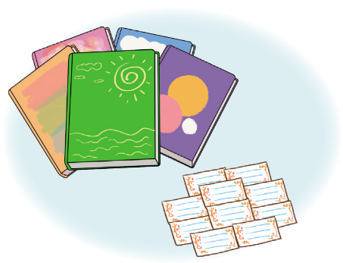
Bài tập 3 (SGK – tr42)
Nhân dịp đầu năm học mới, một nhà sách có chương trình khuyến mãi như sau: “Cứ mua 5 quyển sách được tặng 10 chiếc nhãn vở”.
a) Hỏi mua 20 quyển sách được tặng bao nhiêu chiếc nhãn vở?
b) Theo em, chị Huệ mua 23 quyển sách thì được tặng bao nhiêu chiếc nhãn vở ?

Slide 14
PHIẾU BÀI TẬP
Họ và tên HS: ………………………………….
Bài 3 (SGK – tr42)
Nhân dịp đầu năm học mới, một nhà sách có chương trình khuyến mãi như sau: “Cứ mua 5 quyển sách được tặng 10 chiếc nhãn vở”.
Hỏi mua 20 quyển sách được tặng bao nhiêu chiếc nhãn vở?
Bài giải
……………………………………………………………………………………………………………………………………………………
……………………………………………………………………………………………………………………………………………………
……………………………………………………………………………………………………………………………………………………
……………………………………………………………………………………………………………………………………………………
……………………………………………………………………………………………………………………………………………………..

Slide 15
Bài tập 3 (SGK – tr42)
Bài giải
a) Số nhãn vở được tặng khi mua 1 quyển sách là:
10 : 5 = 2 (chiếc)
Số nhãn vở được tặng khi mua 20 quyển sách là:
2 x 20 = 40 (chiếc)
Đáp số: 40 chiếc nhãn vở.

Slide 16
b) Theo em, chị Huệ mua 23 quyển sách thì được tặng bao nhiêu chiếc nhãn vở?

Slide 18
Qua bài học hôm nay, em biết thêm được điều gì?

Slide 19
Ôn tập kiến thức đã học
Hoàn thành bài tập trong VBT
Đọc và chuẩn bị trước Bài 18: Luyện tập

Slide 20
Tiết học đến đây kết thúc
Xin chân thành cảm ơn các cô giáo và các em học sinh

